Slide 1
Cromatina
Universidad Autónoma de Nayarit
Unidad Académica de Ciencias Químico Biológicas y Farmacéuticas
Biología Molecular
Grupo: 4°B
Alumnos:
Álvarez Robles José
Camarena Saavedra Rolando
Ibal Rodríguez Carlos Alexis
Patrón Delgado Óscar
Ruíz Arías Miguel Alfonso

Slide 2
Características de la cromatina

Slide 3
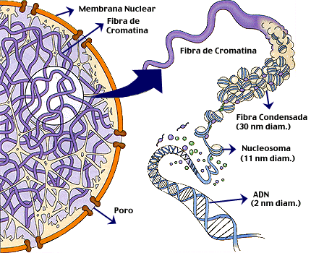
Las proteínas que se unen al DNA de los cromosomas eucariotes se clasifican en dos grupos: histonas y proteínas cromosomicas no histonicas.
El complejo formado del DNA cromosomico y las proteínas se denomina cromatina.
Notes:
Se encuentra en el núcleo de las células eucariotas y constituye su genoma.
La unidad básica de la cromatina es el núcleosoma (una formación nuclear en la que el DNA se enrolla alrededor de la proteína histónica) y es el primer nivel de enrollamiento

Slide 4
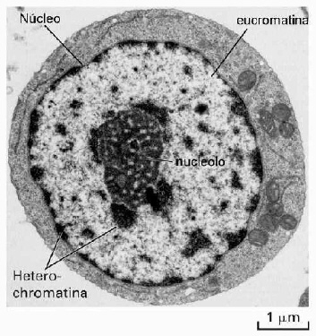
Heterocromatina:
Es la forma condensada no activa, tiene una anchura más densa.
Eucromatina:
Su trama es más delicada debido a las regiones de DNA pasará a ser transcriptas.
Notes:
Para que la cromatina sea funcional debe estar EXTENDIDA, ya que condensada no es activa. Durante la división celular, la cromatina se condensa, espiralizándose para formar cromosomas. Al terminar la división celular, la cromatina se desespiraliza en mayor o menor medida, resultando:Heterocromatina: es la forma condensada de la cromatina, no activa. Se visualiza en las microfotografías como parches densos. Algunas veces delinea la membrana nuclear, sin embargo se rompe por las áreas claras de los poros para permitir que se lleve a cabo el transporte. Algunas veces la heterocromatina forma como una rueda de carreta. Se puede observar abundante heterocromatina en células en reposo o de reserva como en los pequeños linfocitos (células de memoria), que están esperando la exposición a antígenos extraños. La heterocromatina se considera transcripcionalmente inactiva.
Eucromatina: se presenta como una trama delicada por que las regiones de ADN que deben ser transcriptas o duplicadas deben primero desenrollarse antes de que el código genéticopueda ser leído. Es mas abundante en las células activas, esto es en las células que están transcribiendo.
La mayor parte del DNA que esta empaquetado en forma de heterocromatina tiene muy pocos genes, mientras que los eucromaticos que estan en la heterocromatina resultan inactivados por el empaquetamiento. La heterocromatina no es DNA muerto sino que es altamente resistente a la expresión génica.

Slide 5
La estructura de la cromatina durante la interfase

Slide 6
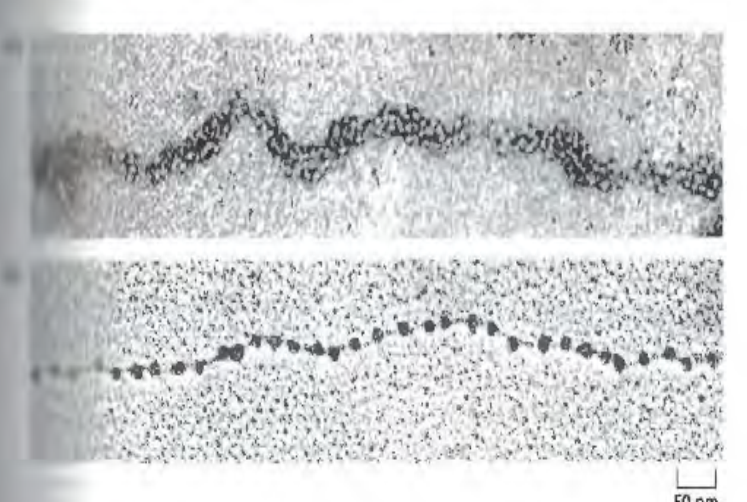
Notes:
La cromatina es funcional cuando se encuentra extendida, ya que si la encontramos condensada no se encuentra activa.
1: Cuando los núcleos interfásicos se fragmentan en el se me observa que la mayor parte de la cromatina se encuentra formando una fibra de diametro de 30nm.
2: una vez sometida a tratamiento se observa el desempaquetamiento y se pueden ver las cuentas de collar observandose asi los nucleosomas.

Slide 7
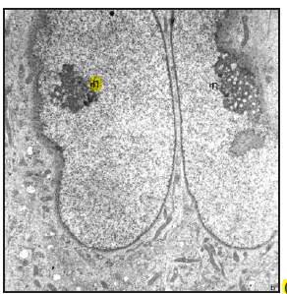
Notes:
Se pueden visualizar cúmulos de cromatina de diferente tamaño y composición , dependiendo del estado de compactación de material cromosómico en los diferentes eucariontes y dentro de cada uno de ellos dicha compactación varia en las diferentes estirpes celulares y estados cito fisiológicos .
La cromatina se ve con facilidad en forma de gránulos o cúmulos es la cromatina compacta o heterocromatina ,mientras que el resto del materia cromosómico esta en forma en forma extendida constituyendo la cromatina .

Slide 8
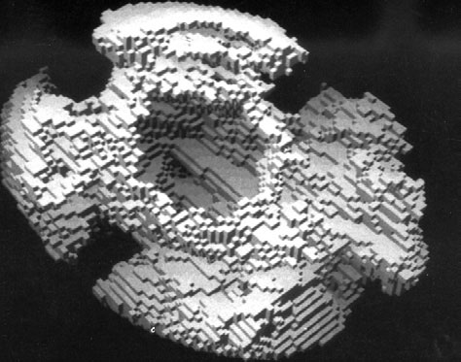
a) Aspecto externo en el que se ven las regiones en las que diferentes grumos
de cromatina compacta se unen a la envoltura nuclear. Cada tono representa
el contacto de un grumo diferente.
El tono más claro corresponde al nucleolo.
b) Corte del cúmulo de cromatina compacta que contiene al nucleolo (orificio central) mostrando 4 regiones de contacto con la
envoltura nuclear.

Slide 9
Notes:
El nucléolo esta parcialmente rodeada por cromatina compacta y contiene en su interior algunos pequeños cúmulos de cromatina compacta (flechas) y cromatina laxa marcada con oro (cabeza de flecha) .algunos filamentos de cromatina laxa situados en el nucleoplasma están también marcado con oro .delgadas invaginaciones de la envoltura nuclear están rodeadas por cromatina compacta .

Slide 10
la cromatina compacta que se agrupa en forma cromosómica y la cromatina laxa que se dispone en subcompartimentos funcionales.

Slide 11
Eucromatina: Cromatina laxa Heterocromatina: Cromatina compacta.
Laxa es cuando esta distribuida en forma difusa, no compacta en el nucleo; densa es compacta.

Slide 12
Notes:
Los núcleos interfásicos de los dipteros los cromosomas homólogos se encuentran generalmente apareados. Los cromosomas gigantes no son la excepción y están formados por los dos homólogos apareados punto a punto. Las células con mas de dos copias del DNA correspondiente a cada cromosoma se llaman poliploides; la característica de quedar adosado del material genético en forma de cromosoma de muchas hebras, se denomina politénios (con muchos hilos)

Slide 13
Notes:
Estos cromosomas estan presentes en la interfase, pero estas celulas no entran de nuevo a la mitosis. Existiendo en ellos cromatina compacta, que aparecen como bandas densas y regiones eucromaticas de menor densidad (interbandas). Cuando se expresa un gen la cromatina se extiende y forma la region llamada PUFF.

Slide 14
Notes:
Estas celulas estan en una etapa de crecimiento con activa síntesis de proteinas, aunque estan formados por cromosomas homólogos unido por un quiasma. Cada cromosoma del par esta constituido por dos cromatidas. La cromatida es una doble hélice de DNA unida a proteínas propias de la cromatina interfasica. Presentando un eje compacto con zonas compactas llamadas cromómeros y zonas intercromoméricas laxas.
De los cromómeros nacen largas asas de cromatina extendida, las asas están formadas por la fibra de 30nm se lleva a cabo en la transcripción de los genes. Esta estructura es similar a la de los politénicos, mitóticos y cromatina interfasica.
1:Indica el quiasma
2:son la zonas plegadas en las que se originan un par de asas simetricas, son los cromomeros y estan formados por cromatina condensada}
3: las zonas de cromatina no plegada o laxa que las separa son las regiones intercromoméricas

Slide 15
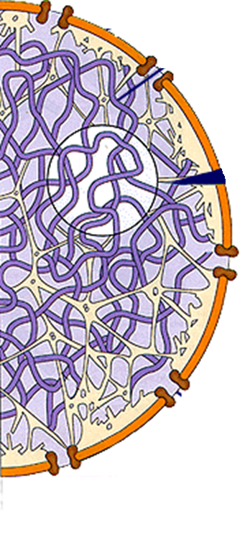
Distribución en
el espacio nuclear

Slide 16
La cromatina compacta se distribuye en grumos adosados a la envoltura nuclear, rodeando al nucléolo y distribuidos en el nucleoplasma.

Slide 17
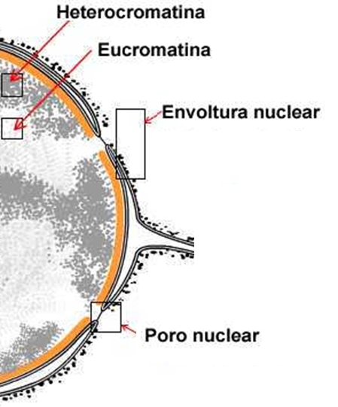
Eucromatina: las regiones de ADN que deben ser transcriptas o duplicadas deben primero desenrollarse antes de que el código genético pueda ser leído. Es mas abundante en las células activas, esto es en las células que están transcribiendo.

Slide 18
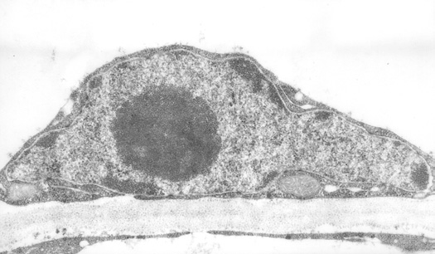
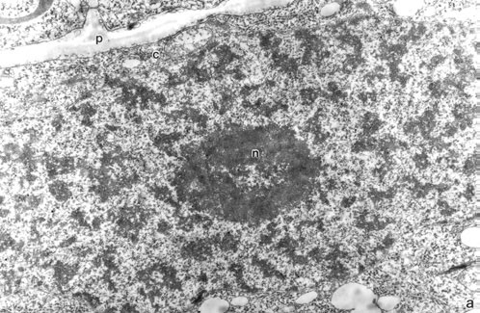
En plantas, la cromatina compacta puede distribuirse en dos formas diferentes:
cromocéntrica
Reticulada.
frecuente en las dicotiledóneas
característica de las monocotiledóneas
Se adosan a la envoltura nuclear dejando
un amplio espacio central carente
de cromatina densa.
Núcleos de células con cromatina compacta en forma de retículo.

Slide 19
En tejido animal.
microscopia óptica o electrónica
permite el reconocimiento de tipos celulares
indica que la arquintectura nuclear, en especial la disposición de la cromatina compacta
Hace más de cien años, Rabl sugirió que los cromosomas ocupan espacios diferentes en el núcleo interfásico y desde entonces se han realizado numerosos estudios que confirman esa hipótesis.

Slide 20
se dispone en subcompartimentos funcionales.
Eucromatina:
Cromatina laxa
se ubica en forma más central, se encuentrala actividad Transcripcional del ADN
Heterocromatina: Cromatina compacta.
la cromatina compacta que se agrupa en forma cromosómica
se ubica en la periferia del núcleo
Notes:
existen de dos formas de distribución de la cromatina nuclear:

Slide 21
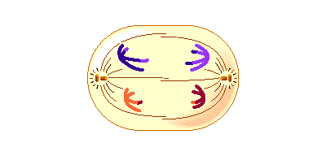
Los cromosomas durante la telofase se rodean de trozos de la futura envoltura nuclear y se descompactan parcialmente ocupando regiones definidas del espacio nuclear.
Las regiones de cromatina densa originadas en un cromosoma o en algunos organismos en los dos cromosomas homólogos ocupan lugares contiguos que pueden llegar a reconocerse como un dominio nuclear.

Slide 22
Cromatina en núcleos especiales

Slide 23
Cromatina en núcleos especiales
En varios tejido de larvas contienen regiones de heterocromatina que aparecen como bandas densas y unas regiones de eucromatina menos densa llamada interbandas
Cuando un gen de una banda se expresa, la cromatina se extiende formando una regio clara que se llama región puff
También existen los anillos de balbiani que son regiones de máxima actividad, son anillos que rodean al cromosoma y están formados por asas de romatina muy extendida

Slide 24
Otro ejemplo son los cromosomas de ovocito de anfibios en fase meiotica que en su estructura presenta un eje que tiene alternativamente zonas compactas llamadas cromómeros
De estos nacen largas asas de cromatina extendida que están formadas por la fibra de 30nm donde se lleva a cabo la transcripcion

Slide 25
Gracias por su atención.

